Slide 1
Python-pyqt5
指導老師:吳先晃 教授
學生:張威勝

Slide 2
目錄
UI教學

Slide 3
UI教學

Slide 4
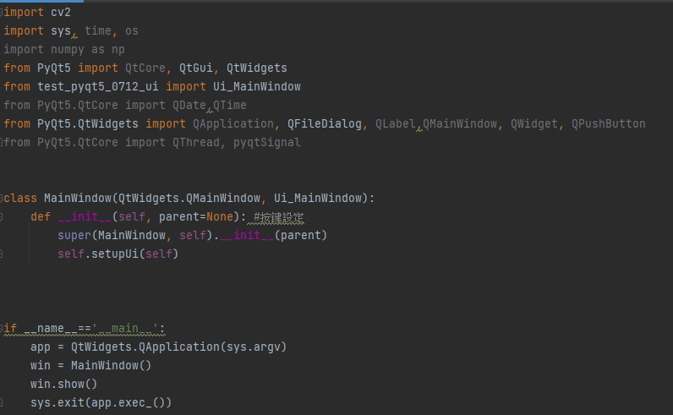
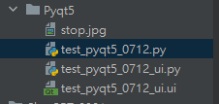
UI教學
創一個主py檔
匯入UIC轉出來的UI的py檔
主程式
固定打法 用到class 的繼承 這樣就可以呼叫剛剛製作的UI

Slide 5
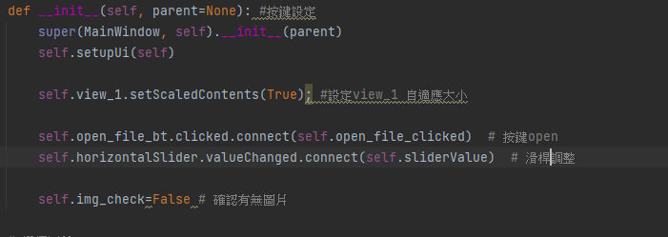
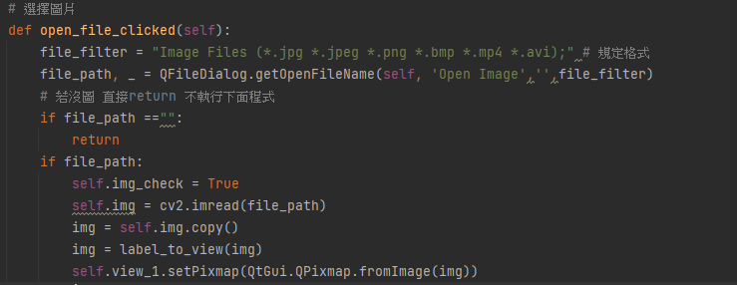
UI教學
按鈕觸發
觸發方法
UI上取名的

